Slide 1
2018-01 자료구조 기말고사 11~20번 문제 풀이
4조 : 윤찬우 박상훈 김세희

Slide 2
11. 다음의 후위표기식의 결과를 적어라.
10 20 5 + 5 * -
* 후위식 계산(Postfix eval) 순서
Input이 비어있지 않은 경우,
읽힌 값이 피연산자일 경우 Push
읽힌 값이 연산자일 경우 Pop
해당 수식을 계산 한 후 다시 Push

Slide 3
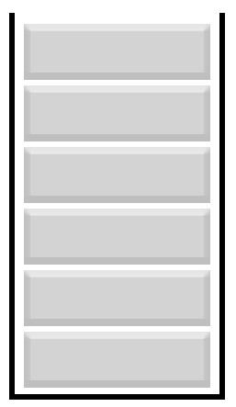
10 20 5 + 5 * -
1
2
연산자인 ‘+’ 만나서,
Pop 실행 후 해당 값 다시 Push
20 + 5
5
Push(5)
20
Push(20)
25
Push(25)
10
Push(10)
10

Slide 4
10 20 5 + 5 * -
3
4
연산자인 ‘*’ 만나서,
Pop 실행 후 해당 값 다시 Push
25 * 5
5
Push(5)
25
125
Push(125)
10
10

Slide 5
계산 후의 값 : -115
5
연산자인 ‘-’ 만나서,
Pop 실행 후 해당 값 다시 Push
10 - 125
-115
Push(-115)

Slide 6
12. 원형 큐에서 front가 5이고, rear가 3이라고 하면 현재 원형 큐에 저장된 요소들의 개수는?(단, 원형 큐의 크기는 8)
Front 는 dequeue() 사용 후 1 증가
Front = (front+1)%capacity;
Rear 는 enqueue() 사용 후 1 증가
rear = (rear+1)%capacity;

Slide 7
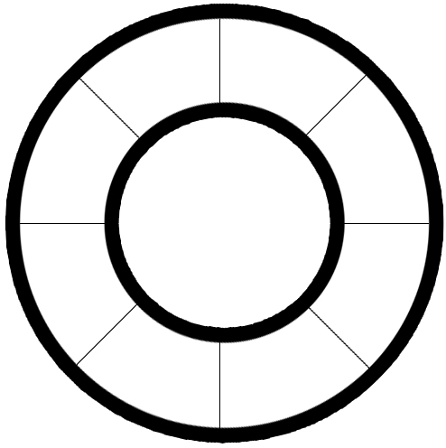
초기 front = rear = 0
* 저장된 요소들의 개수만 구하기 위해서 편하게 진행
Front = 0
G
CreateQ();
Enqueue(“A”);
Enqueue(“B”);
Enqueue(“C”);
Enqueue(“D”);
Enqueue(“E”);
Enqueue(“F”);
Enqueue(“G”);
* 요소 = 7개
F
A
Rear = 7
E
B
D
C

Slide 8
front = 5(만족), rear = 7
* 저장된 요소들의 개수만 구하기 위해서 편하게 진행
G
CreateQ();
Enqueue(“A”);
Enqueue(“B”);
Enqueue(“C”);
Enqueue(“D”);
Enqueue(“E”);
Enqueue(“F”);
Enqueue(“G”);
Dequeue();
Dequeue();
Dequeue();
Dequeue();
Dequeue();
* 요소 = 2개
F
Rear = 7
Front = 5

Slide 9
front = 5, rear = 3 으로 요소는 6개
* 저장된 요소들의 개수만 구하기 위해서 편하게 진행
G
H
CreateQ();
Enqueue(“A”); Enqueue(“H”);
Enqueue(“B”); Enqueue(“I”);
Enqueue(“C”); Enqueue(“J”);
Enqueue(“D”); Enqueue(“K”);
Enqueue(“E”);
Enqueue(“F”);
Enqueue(“G”);
Dequeue();
Dequeue();
Dequeue();
Dequeue();
Dequeue();
* 요소 = 6개
CreateQ();
Enqueue(“A”);
Enqueue(“B”);
Enqueue(“C”);
Enqueue(“D”);
Enqueue(“E”);
Enqueue(“F”);
Enqueue(“G”);
* 요소 = 7개
F
I
J
K
Rear = 3((2+1)%8)
Front = 5

Slide 10
13. 컴퓨터나 핸드폰의 화면을 위로 올리거나, 아래로 내리는 스크롤(scroll) 동작은 어떤 자료구조의 기능을 하는가?.
스택 2) 큐 3) 데크 4) 탐색트리 5) 답 없음
* 입력제한데크를 다른 말로 스크롤(Scroll) 이라고 한다.

Slide 11
14. 연결리스트의 push연산을 연결리스트로 작성하였다. 빈 칸을 채워라.
push(stack, item){
newNode ← getNode();
newNode.data ← item;
newNode.link ← top;
top ← newNode;}
end push();

Slide 12
15. 연결리스트의 pop 연산을 연결리스트로 작성하였다. 빈 칸을 채워라.
pop(){
if (stackTop = null) then return null;
else{
item ← stackTop.data;
stackTop ← stackTop.link;
return item;}}
end pop();

Slide 13
16. 원형 큐의 enqueue()를 배열로 구현하였다. 빈 칸을 채워라.
Enqueue(q, item){
rear ← (rear+1) mod n;
if (front = rear) then queueFull();
q[rear] ← item;
}
end enqueue();

Slide 14
17. 원형 큐의 dequeue()를 배열로 구현하였다. 빈 칸을 채워라.
dequeue(){
if (front = rear) then queueEmpty();
else { front ← (front+1) mod n;
return q[front];
}
end dequeue();

Slide 15
18. 데크에서 다음과 같은 작업을 수행하고 난 결과를 적어라.
InsertFirst(5) - InsertFirst(10) - InsertLast(20) – InsertLast(DeleteFirst())
InsertFirst(5)
InsertFirst(10)
5
10
5
First
Last
First
Last

Slide 16
InsertFirst(5) - InsertFirst(10) - InsertLast(20) – InsertLast(DeleteFirst())
InsertLast(20)
10
5
20
First
Last

Slide 17
InsertFirst(5) - InsertFirst(10) - InsertLast(20) – InsertLast(DeleteFirst())
10
InsertLast(DeleteFirst())
5
20
10
First
Last

Slide 18
19. 연결리스트를 사용하여 큐의 enqueue()를 구현하였다. 빈 칸을 채워라.
enqueue(q, item){
newNode ← getNode();
newNode.data ← item;
newNode.link ← null;
if (rear = null) then {
rear ← newNode;
front ← newNode;
}
else {
rear.link ← newNode;
rear ← newNode;
}
}
end enqueue();

Slide 19
20. 연결리스트를 사용하여 큐의 dequeue()를 구현하였다. 빈 칸을 채워라.
dequeue(){
if (front = null) then queueEmpty();
else
item ← front.data;
front ← front.link;
if (front = null) then rear ← null;
return item;
}
end dequeue();

